Slide 1
Презентация на тему:
«Электронные платежные системы»
Учреждение: Муниципальное бюджетное общеобразовательное учреждение «Центр образования №15»
Выполнила: ученица 10 «Б» класса Моисеева Анна
Проверила: Новикова Елена Михайловна
г. Тула 2025 год

Slide 2
Оглавление
Электронные платежные системы
Виды электронных платёжных систем
Известные Российские платежные системы
Как работают платежные системы
Система переводов
Электронные кошельки: удобство и доступ к наличным
Преимущества и недостатки электронных платежных систем
Будущее электронных платежных систем

Slide 3
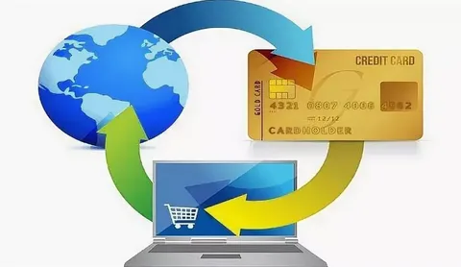
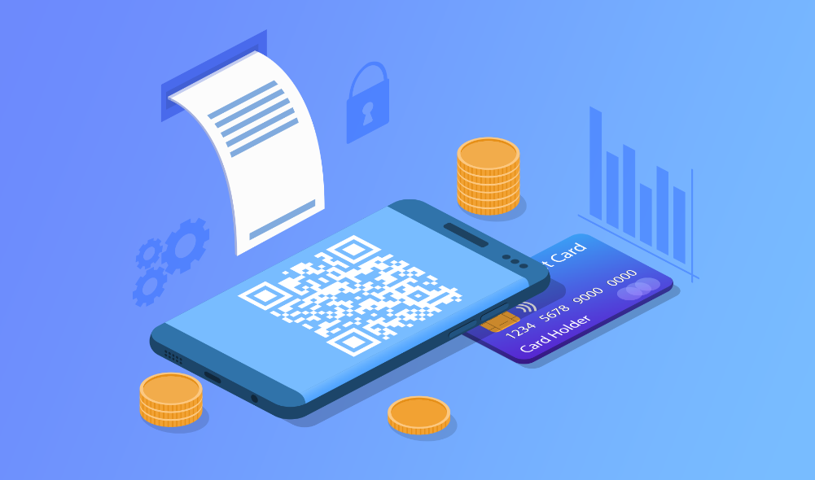
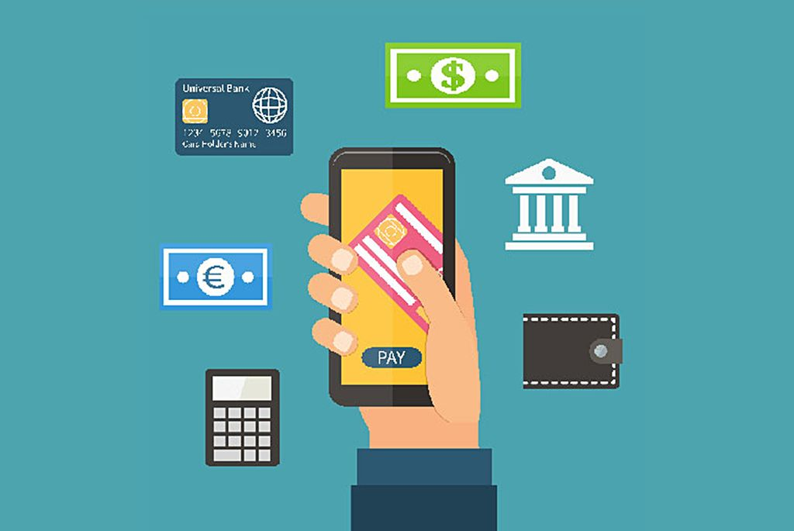
Электронные платежные системы
Электронная торговля не была бы столь удобной, если бы не было возможности оплачивать покупку прямо в Интернете, не выходя из дома. Для этого должны были появиться электронные деньги. которые можно свободно купить и продать. Системы расчётов электронными деньгами называются электронными платёжными системами.

Slide 4
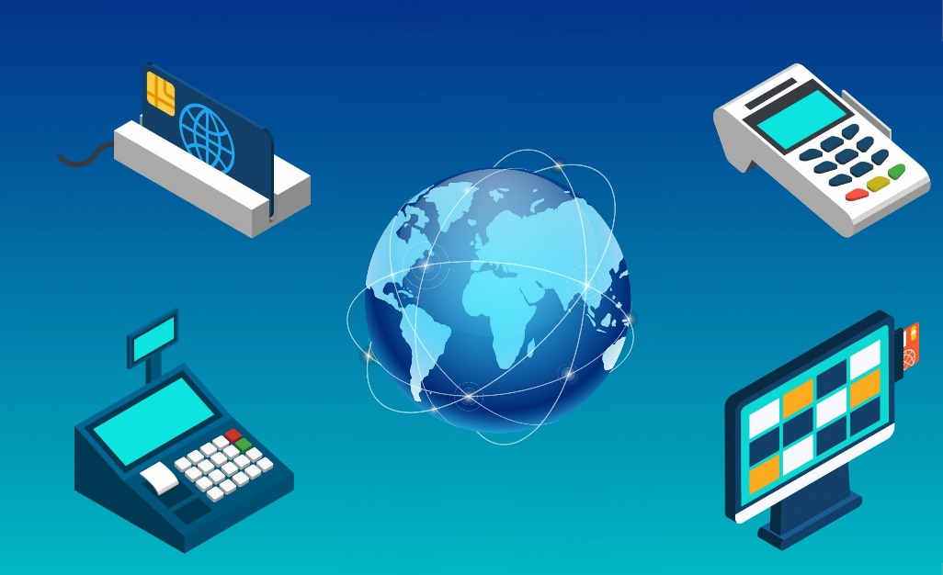
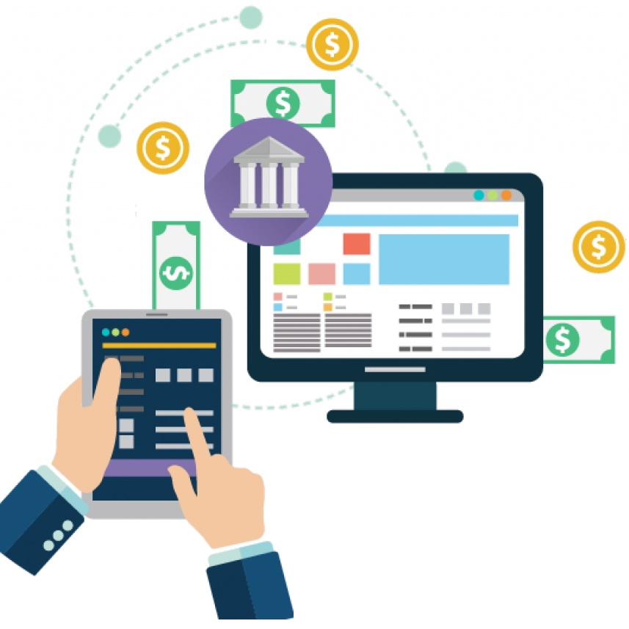
Виды электронных платёжных систем
1.Единый платёжный интерфейс (UPI). Позволяет пользователям привязывать несколько банковских счетов к одному мобильному приложению.
2.Мобильные кошельки. Пользователи могут переводить деньги на цифровые кошельки и использовать баланс для различных транзакций.
3.Услуга немедленной оплаты (IMPS). Позволяет осуществлять мгновенные межбанковские электронные переводы средств через мобильные телефоны, интернет-банкинг или банкоматы.
4.Национальный электронный перевод денежных средств (NEFT). Общенациональная система электронных платежей, которая облегчает индивидуальный перевод средств между банковскими счетами.
5.Платежные системы, в основе которых — NFC-технология, QR-коды и платежные системы, которые используют криптовалюты.

Slide 5



Известные Российские платежные системы
Среди российских платёжных систем наиболее известны:
1.WebMoney
2.Яндекс.Касса
3.PayMaster
4.RoboKassa
5.Qiwi
6.Payeer
7.Advcash
8.Perfect Money
9.Skrill
10.YooMoney(Яндекс Деньги)

Slide 6
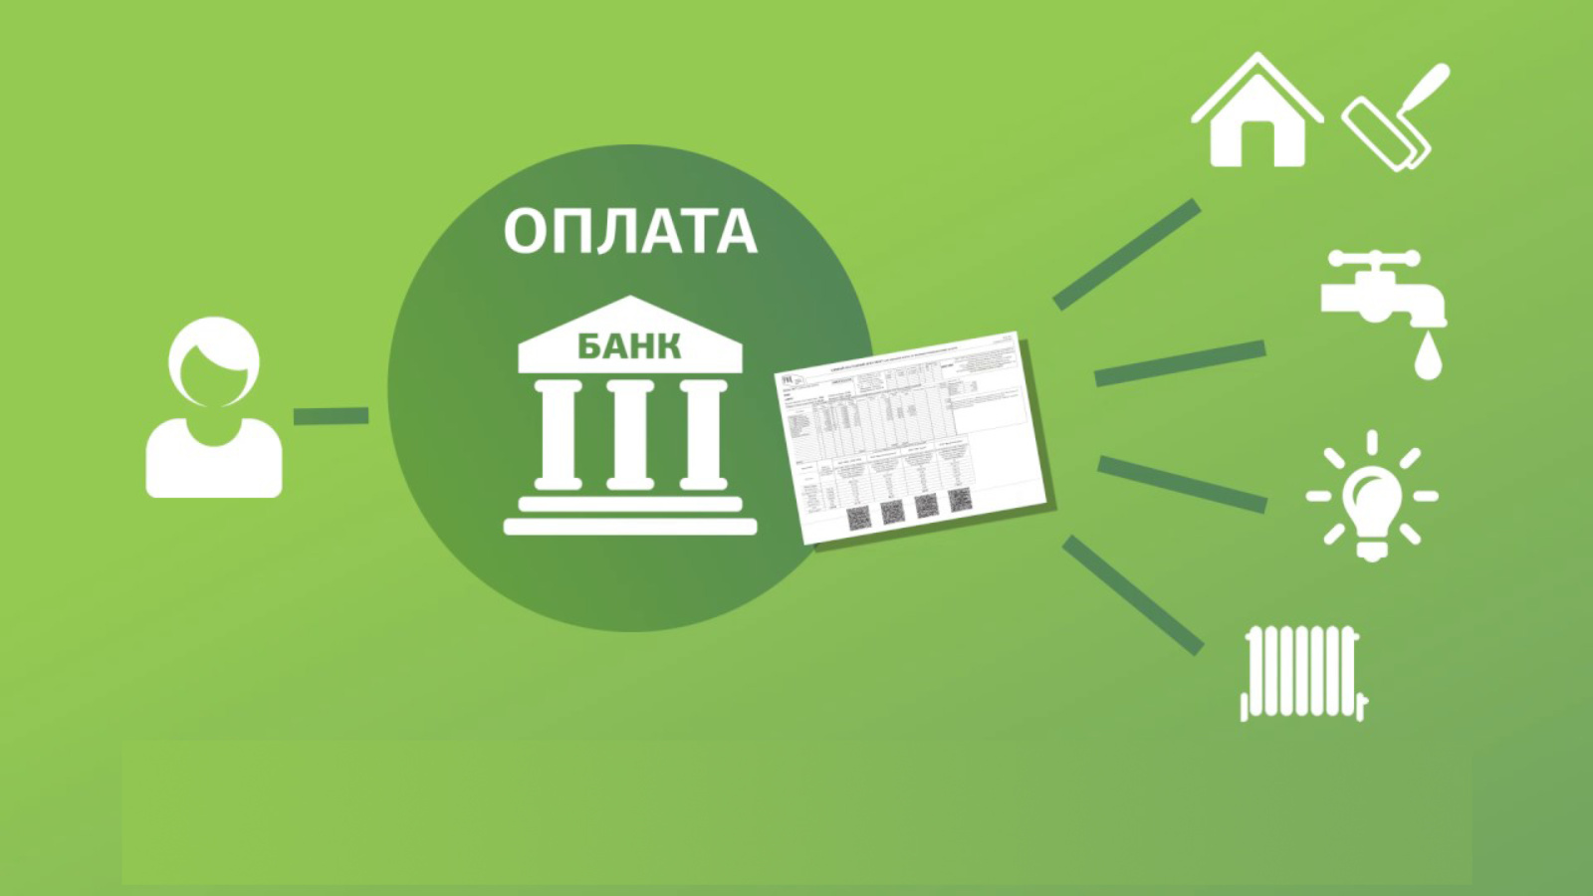
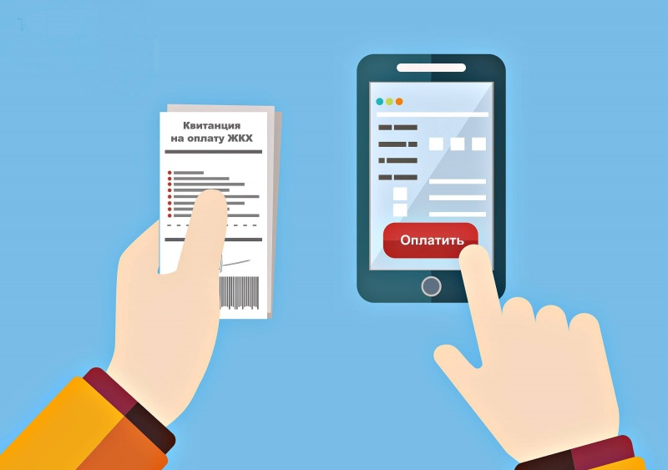
Как работают платежные системы
В платёжной системе можно завести электронный кошелек, который пополняется с помощью специальных карт оплаты, через терминалы или с банковского счёта. Из такого кошелька можно оплачивать коммунальные услуги, сотовую связь и Интернет, покупать авиа- и железнодорожные билеты, товары в интернет-магазинах. По условиям пользовательского соглашения, кошелёк системы YooМоnеу нельзя использовать для коммерческой деятельности (например, для получения оплаты за выполненную работу), иначе его может заблокировать служба безопасности.

Slide 7
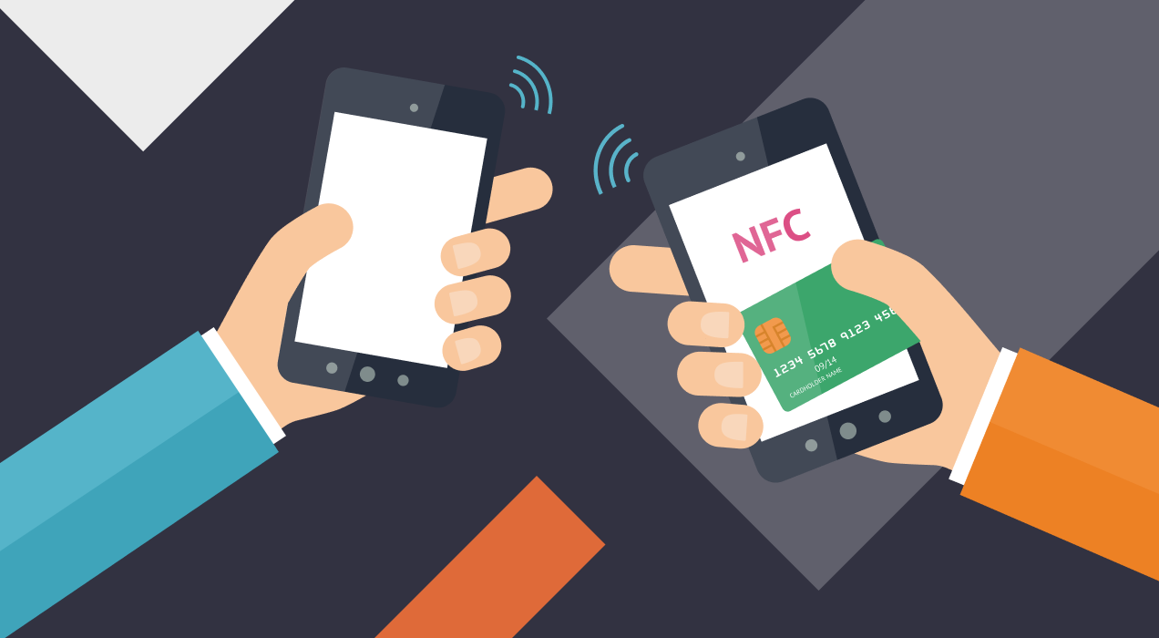
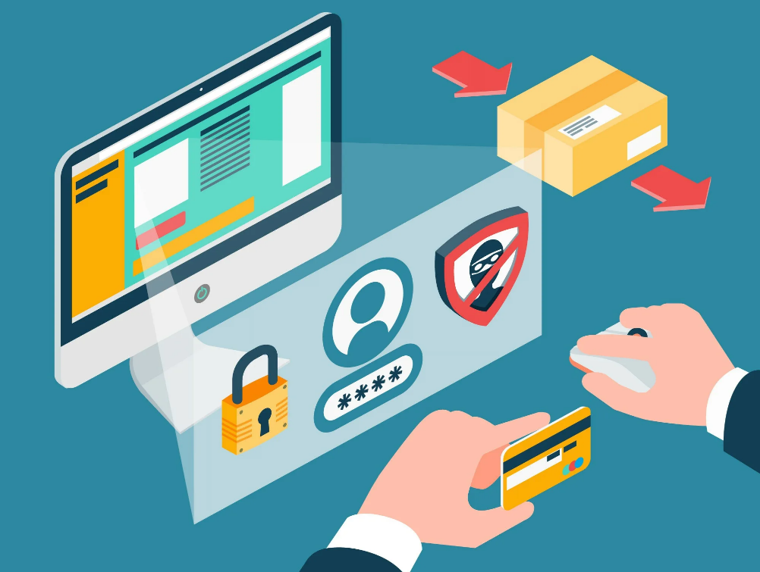
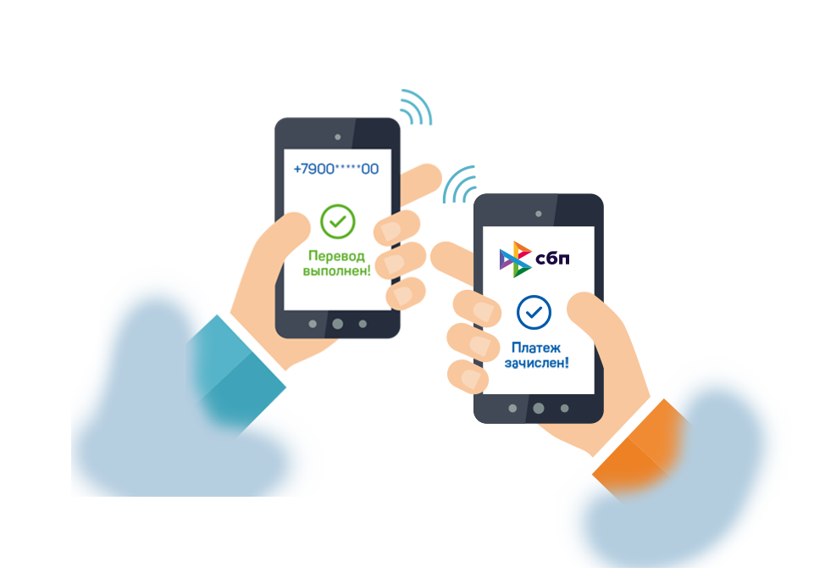
Система переводов
Пользователи могут переводить электронные деньги не только на счета интернет-магазинов, но и на кошельки других пользователей. Чтобы убедиться в том, что вы не ошиблись при вводе номера кошелька и переводите деньги именно тому, кому нужно, применяют перевод с кодом протекции. Код протекции - это некоторое число, которое должен ввести получатель для получения перевода на свой счёт. Этот код можно сообщить по электронной почте или по телефону. Если получатель вводит неверный код несколько раз подряд или истекает срок действия перевода, средства возвращаются на кошелек отправителя.

Slide 8
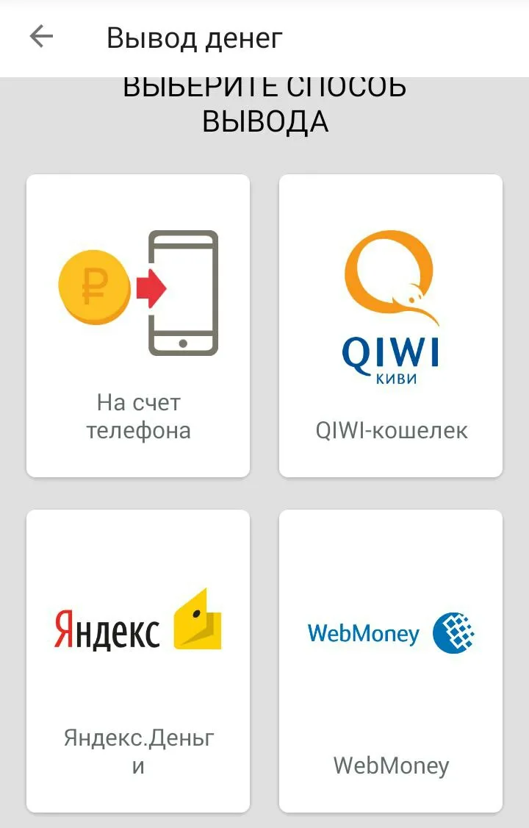

Электронные кошельки: удобство и доступ к наличным
При необходимости можно вывести средства из электронного кошелька, т. е. получить их в виде наличных денег в банке (за вычетом небольшой комиссии).
С электронными кошельками можно работать в браузере (через веб-интерфейс сайта) или с помощью специальной программы (приложения), которая устанавливается на компьютер или смартфон пользователя.

Slide 9
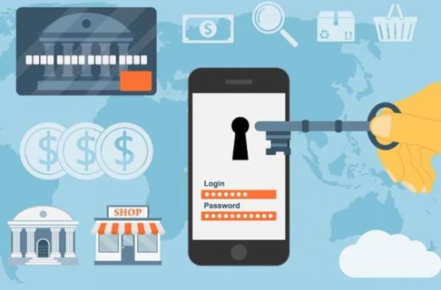
Преимущества и недостатки
электронных платежных систем
Преимущества электронных платёжных систем:
1. Удобство и доступность. Можно совершать платежи в любое время и в любом месте с помощью устройства с доступом в Интернет.
2. Быстрота и экономия времени. Онлайн-платежи выполняются мгновенно, что упрощает процесс покупки и оплаты счетов, а также экономит время.
3. Безопасность. Многие электронные платёжные системы предлагают высокую степень безопасности, включая шифрование данных и протоколы проверки.
Недостатки электронных платёжных систем:.
1. Ограничения. Некоторые системы платежей могут иметь ограничения по максимальной сумме платежей или по странам, в которых они доступны.
2. Комиссии. Некоторые платёжные системы взимают комиссию за каждую транзакцию, что может повлиять на финансовое положение пользователей.
3. Возможность технических сбоев. Как и любая другая технология, электронные платёжные системы подвержены возможности сбоев или неполадок

Slide 10
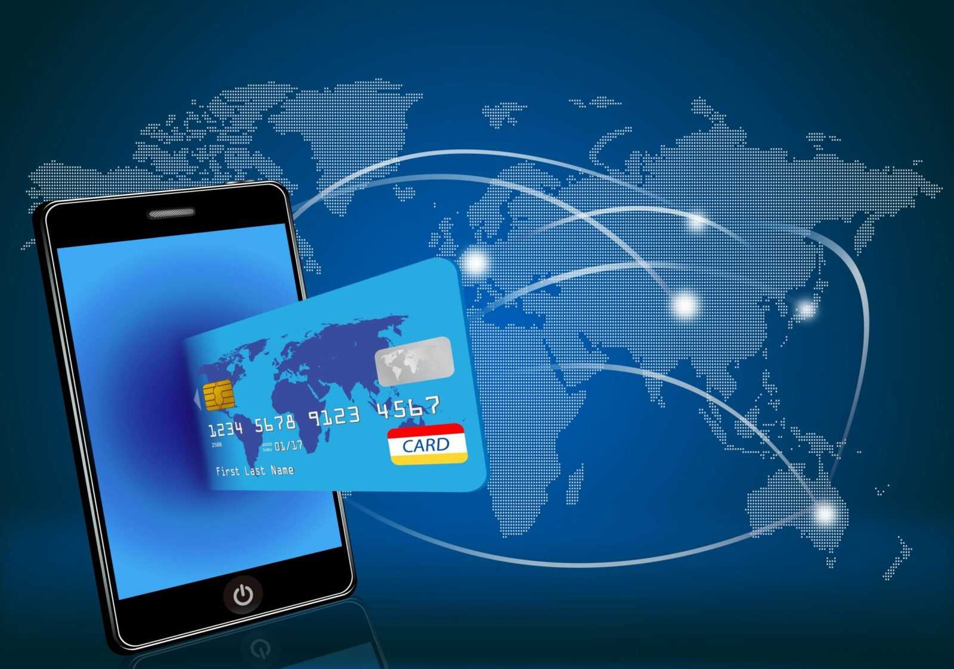

Будущее электронных платежных систем
1.Расширение сфер применения. Электронные системы могут стать инструментом для оплаты транспорта, услуг государственных организаций и даже для международных переводов.
2.Повышение безопасности и надёжности.
3.Универсализация использования. Для дальнейшего развития электронных платежей необходимо, чтобы они стали универсальными и действовали на глобальном уровне. Это потребует сотрудничества между различными компаниями и государствами.
5.Развитие платёжных сервисов для взаимодействия государства и населения.

